Slide 1
微擾論最典型的用途就是描述氫原子簡併能階的細微分裂！
$$n=2,l=0,1,s=1/2$$
$$H_{0}=\frac{p^{2}}{2m}−\frac{e^{2}}{4πε_{0}r}$$
未微擾$H_{0}$就是一般氫原子的電子動能與庫倫位能：
運動的電子會感受到原子核庫倫電場因相對論效應產生的磁場。
電子自旋的磁偶極矩會感受到此磁場的磁力。
於是能量要加上微擾項，稱為Spin-Orbit Coupling：
$$λH_{1}\sim \vec{L}∙\vec{S}$$
原來簡併的能階，精細的測量會發現細微的分裂：精細結構 Fine Structure。

Slide 2
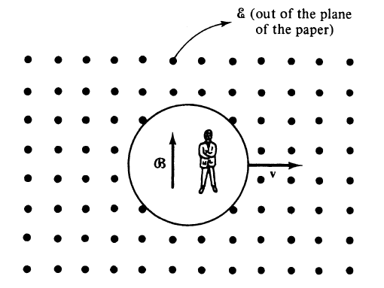
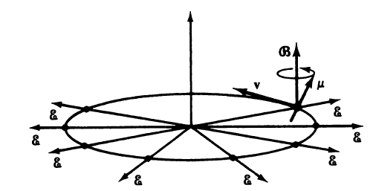
從電子的座標系來看，質子是在移動的！因此它的自旋會感覺到有磁場存在！
這可以在相對論中嚴格推導，在靜止的電場$\vec{E}$中移動的電荷（電子）會感覺到磁場$\vec{B}$：
$$\vec{B}=−\frac{\vec{v}}{c^{2}}×\vec{E}$$
此磁場$\vec{B}$大小$\sim v/c$，一般來說很小，屬於相對論性修正Relativistic Effect。
$$λ{\hat{H}}_{1}=\vec{μ}∙\left(\frac{\vec{v}}{c^{2}}×\vec{E}\right)\sim −\frac{\vec{μ}}{mc^{2}}∙\left(\vec{p}×\hat{r}\frac{e}{4πε_{0}r^{2}}\right)$$
自旋磁偶極會得到一個能量：
代入質子的庫倫電場：
$$=\frac{e}{4πε_{0}mc^{2}r^{3}}\vec{μ}∙\left(\vec{p}×\vec{r}\right)=\frac{e^{2}}{4πε_{0}}\frac{1}{m^{2}c^{2}}\frac{\vec{S}∙\vec{L}}{r^{3}}$$
整理後得到軌道角動量與自旋的內積！
電子的非慣性效應會再除2，最後：
$$λ{\hat{H}}_{1}=\frac{e^{2}}{4πε_{0}}\frac{1}{2m^{2}c^{2}}\frac{\vec{S}∙\vec{L}}{r^{3}}$$
此微擾項稱為Spin-Orbit Coupling。

Slide 3
從電子的座標系來看，質子是在移動的！大致上，質子會在電子處產生磁場。
此磁場與質子、即電子的軌道角動量成正比，$\vec{B}∝\vec{L}$。
電子的自旋會感覺到此磁場！$λ{\hat{H}}_{1}\sim \vec{μ}∙\vec{B}∝\vec{S}∙\vec{L}$。
$$λ{\hat{H}}_{1}=\frac{e^{2}}{4πε_{0}}\frac{1}{2m^{2}c^{2}}\frac{\vec{S}∙\vec{L}}{r^{3}}$$
此微擾項稱為Spin-Orbit Coupling。

Slide 4
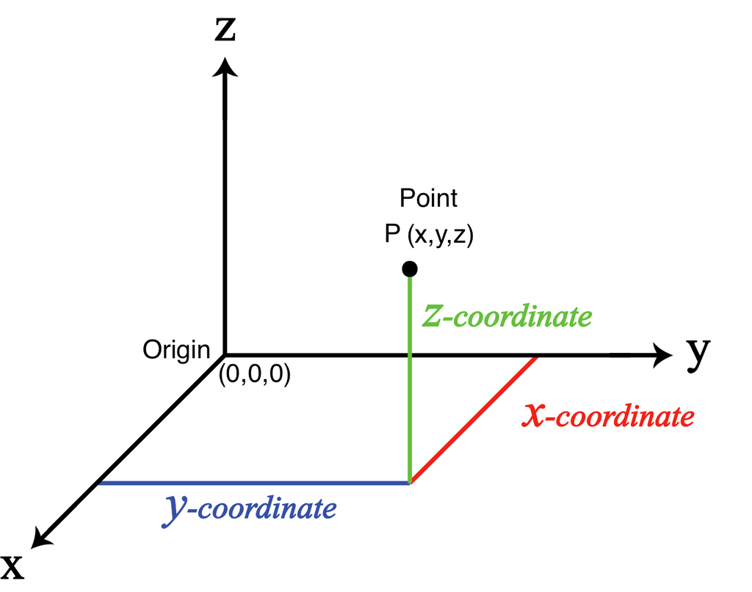
電子的世界包含三度空間與內在的自旋。
而三度空間與自旋是獨立的。
直到引進了LS coupling後，就需要一起考慮。
自旋的空間加上三度的位置空間。只是自旋不是連續的變數，是二維空間 。
可以想像每一個可能的自旋態$\left(\begin{matrix}c_{1} \\ c_{2}\end{matrix}\right)$，都有三度空間的自由度。
因此每一個$\left(\begin{matrix}c_{1} \\ c_{2}\end{matrix}\right)$，都有一個三度空間的波函數。$φ\left(\vec{r}\right)\left(\begin{matrix}c_{1} \\ c_{2}\end{matrix}\right)$
$$↑$$
所有這樣的態的線性組合，都是電子可能的狀態。
術語稱為兩個空間的張量積，用另一個辦法描述：
$$φ_{↑}\left(\vec{r}\right)\left(\begin{matrix}1 \\ 0\end{matrix}\right)$$
一個自旋向上電子的波函數應可以寫成：
$$↓$$
$$φ_{↓}\left(\vec{r}\right)\left(\begin{matrix}0 \\ 1\end{matrix}\right)$$
一個自旋向下電子的波函數應可以寫成：
最一般的波函數即是兩者的線性組合：
$$\left(\begin{matrix}φ_{↑}\left(\vec{r}\right) \\ φ_{↓}\left(\vec{r}\right)\end{matrix}\right)$$

Slide 5
$H_{0}$與$L_{z},L^{2}$對易。
因此選擇未微擾能量的本徵態，同時也是$L^{2},L_{z}$的本徵態，
$$\left|\left.φ_{n}\right\rangle \right.=\left|\left.n,l,m\right\rangle \right. \sim φ_{nlm}=R_{nl}\left(r\right)∙P_{lm}\left(θ\right)∙Φ_{m}\left(φ\right)$$
$$E_{n}=\left(−13.6\text{eV}\right)\left(\frac{1}{n^{2}}\right)$$
能量只與$n$有關。
考慮電子的自旋，每一個軌道的電子可以向上或向下：
$$φ_{nlm}∙\left(\begin{matrix}1 \\ 0\end{matrix}\right) or φ_{nlm}∙\left(\begin{matrix}0 \\ 1\end{matrix}\right)\sim R_{nl}\left(r\right)∙\left|\left.l,m_{z},s,s_{z}\right\rangle \right.$$
$\left|\left.l,m_{z},s,s_{z}\right\rangle \right.$是$L^{2},L_{z},S^{2},S_{z}$的本徵態。
我們將以$n=2,l=1$的未微擾能量的六個本徵態為例：
將符號簡化：
$$\left|\left.1,m_{z},\frac{1}{2},s_{z}\right\rangle \right.→\left|\left.m_{z}, s_{z}\right\rangle \right.$$
$$l=1,l_{z}=±1,0,s_{z}=±1/2$$
$$l=1,l_{z}=±1,0,s_{z}=±1/2$$
$$\left|\left.1, ↑\right\rangle \right.$$
$$\left|\left.1, ↓\right\rangle \right.$$
$$\left|\left.0, ↑\right\rangle \right.$$
$$\left|\left.0, ↓\right\rangle \right.$$
$$n=2$$
$$λ{\hat{H}}_{1}∝\vec{S}∙\vec{L}$$
$$\left|\left.−1, ↑\right\rangle \right.$$
$$\left|\left.−1, ↓\right\rangle \right.$$

Slide 6
現在加入LS couplin為微擾：
$$λH_{1}∝\frac{\vec{S}∙\vec{L}}{r^{3}}$$
$$l=0,l_{z}=0,s_{z}=±1/2$$
$$l=1,l_{z}=±1,0,s_{z}=±1/2$$
$$l=1,l_{z}=±1,0,s_{z}=±1/2$$
$$\left|\left.1, ↑↓\right\rangle \right.$$
$$n=2$$
$$λ{\hat{H}}_{1}∝\vec{S}∙\vec{L}$$
$$\left|\left.0, ↑↓\right\rangle \right.$$
$$\left|\left.−1, ↑↓\right\rangle \right.$$
$$n=2,\left|\left.m_{z},s_{z}\right\rangle \right.:$$
這六個態的未微擾能量相等。
這就是典型簡併微擾：必須確認零次項在簡併空間是微擾項的本徵態。
以零次項為基底，在簡併空間中，微擾項的矩陣表示是對角的。
已知$\left|\left.m_{z},s_{z}\right\rangle \right.$是$L_{z}, S_{z}$的本徵態。
$\vec{S}∙\vec{L}={S_{x}L}_{x}+{S_{y}L}_{y}+{S_{z}L}_{z}與L_{z}, S_{z}$並不對易，$\vec{S}∙\vec{L}$與$L_{z}, S_{z}$無法同時確定。
如此$\left|\left.m_{z},s_{z}\right\rangle \right.$並不是$\vec{S}∙\vec{L}$的本徵態。在$\left|\left.m_{z},s_{z}\right\rangle \right.$的基底，微擾項$\vec{S}∙\vec{L}$並不是對角的。
$\left|\left.m_{z},s_{z}\right\rangle \right.$不是適當的零次未微擾項！必須尋找與$λ{\hat{H}}_{1}∝\vec{S}∙\vec{L}$對易的算子的本徵態。
我們注意到電子有一總角動量，此總角動量是守恆的，

Slide 7
$$\vec{J}=\vec{L}+\vec{S}$$
$$J_{Z}=L_{Z}+S_{Z}$$
利用下式將$\vec{S}∙\vec{L}$改寫為：
$$J^{2}=L^{2}+S^{2}+2\vec{S}∙\vec{L}$$
$$\vec{S}∙\vec{L}=\frac{1}{2}J^{2}−\frac{1}{2}L^{2}−\frac{1}{2}S^{2}$$
對於我們的六個$l=1,s=1/2$狀態：
$$\left|\left.1, ↑↓\right\rangle \right.$$
$$\left|\left.0, ↑↓\right\rangle \right.$$
$$\vec{S}∙\vec{L}=\frac{1}{2}J^{2}−ℏ^{2}−\frac{3}{8}ℏ^{2}$$
$$\left|\left.−1, ↑↓\right\rangle \right.$$
對我們討論的狀態來說，$\vec{S}∙\vec{L}$與$J^{2}$的差距只是常數！
強烈暗示：選擇$J^{2}\text{的本徵態}$才是正確的零次態！而不是原來所選的$\left|\left.m_{z}, s_{z}\right\rangle \right.$。

Slide 8
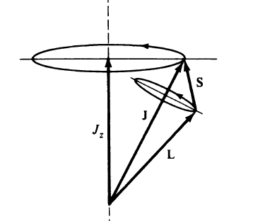
總角動量，依舊滿足角動量應該滿足的對易關係，
$$\vec{J}=\vec{L}+\vec{S}$$
$\left[J_{x},J_{y}\right]=\left[L_{x}+S_{x},L_{y}+S_{y}\right]=\left[L_{x},L_{y}\right]+\left[S_{x}, S_{y}\right]=iℏL_{z}+iℏS_{z}=$ $iℏJ_{z}$
$\left[J_{x},J_{y}\right]=$ $iℏJ_{z}$
因此角動量的性質$\vec{J}$都滿足，例如：
$\left[J^{2},J_{Z}\right]=$ $0$
因此它們的本徵值滿足之前以對易關係推導出來的結果：
$J^{2}$及$J_{z}$可以有共同的本徵函數$\left|j,\left.m_{j}\right\rangle \right.$
$$J^{2}\left|j,\left.m_{j}\right\rangle \right.=j\left(j+1\right)ℏ^{2}∙\left|j,\left.m_{j}\right\rangle \right.$$
$j$是自然數或半整數，
$$J_{z}\left|j,\left.m_{j}\right\rangle \right.=m_{j}ℏ∙\left|j,\left.m_{j}\right\rangle \right.$$
$$m_{j}=−j,−j+1,⋯j−1,j$$
因為$L^{2}$與$L_{Z},S_{Z}$都對易，與它們的和$J_{Z}$自然對易：
$$\left[L_{z},L^{2}\right]=\left[S_{z},L^{2}\right]=0$$
$$\left[J_{z},L^{2}\right]=0$$
同理$S^{2}$也與$J_{Z}$對易：
$$\left[J_{z},S^{2}\right]=0$$
而且已知：
$\left[{J_{z},J}^{2} \right]=$ $0$
因此$J_{Z}$是與 $\vec{S}∙\vec{L}$對易的，
$$\left[J_{z}, \vec{S}∙\vec{L} \right]=0$$

Slide 9
因為$L^{2}$與$J_{Z}$都對易，自然也與$J_{x,y}$對易：
$$\left[J_{z},L^{2}\right]=0$$
$$\left[J_{x,y},L^{2}\right]=0$$
同理$S^{2}$也與$J_{x,y}$對易：
$$\left[J_{z},S^{2}\right]=0$$
$$\left[J_{x,y},S^{2}\right]=0$$
因此：
$$\left[J^{2},S^{2}\right]=0$$
$$\left[J^{2},L^{2}\right]=0$$
$$\vec{S}∙\vec{L}=\frac{1}{2}J^{2}−\frac{1}{2}L^{2}−\frac{1}{2}S^{2}$$
可以確認
$$\left[J^{2},\vec{S}∙\vec{L}\right]=0$$
已知
$$\left[J_{z}, \vec{S}∙\vec{L} \right]=0$$
改用$J^{2},J_{z}\text{的本徵態}\left|\left.j,m_{j}\right\rangle \right.$取代$\left|\left.m_{z},s_{z}\right\rangle \right.$，${\hat{H}}_{1}\sim \vec{S}∙\vec{L}$就是對角化的！
因為$\vec{S}∙\vec{L}$與 $J^{2},J_{z}$都對易，$\left|\left.j,m_{j}\right\rangle \right.$也是$\vec{S}∙\vec{L}$的本徵態！這才是適當的零次項。
$J^{2},J_{z} 與L^{2},S^{2}$可以有共同本徵態，因此$L^{2},S^{2}$的大小$l=1,s=1/2$可繼續維持。

Slide 10
對LS coupling作微擾計算，
$\left|\left.j,m_{j},l,s\right\rangle \right.$才是適當的零次未微擾項！$λ→0$時，真實本徵態會趨近$\left|\left.j,m_{j},l,s\right\rangle \right.$！
$\vec{S}∙\vec{L}$本徵值，即一階能量修正，注意修正與$m_{j}$無關，由$j$決定：
$$\vec{S}∙\vec{L}\left|\left.j,m_{j},l,s\right\rangle \right.=\frac{ℏ^{2}}{2}\left[j\left(j+1\right)−l\left(l+1\right)−s\left(s+1\right)\right]\left|\left.j,m_{j},l,s\right\rangle \right.$$
$j=l−1/2$、 $l+1/2$
$$\vec{S}∙\vec{L}\left|\left.\frac{1}{2},m_{j} \right\rangle \right.=\frac{ℏ^{2}}{2}\left[\left(\frac{1}{2}\right)\left(\frac{3}{2}\right)−2−\frac{3}{4}\right]\left|\left.\frac{1}{2},m_{j} \right\rangle \right.$$
$$=−ℏ^{2}\left|\left.l−\frac{1}{2},m_{j} \right\rangle \right.$$
與$m_{j}$無關
$$\vec{S}∙\vec{L}\left|\left.\frac{3}{2},m_{j} \right\rangle \right.=\frac{ℏ^{2}}{2}\left[\left(\frac{3}{2}\right)\left(\frac{5}{2}\right)−2−\frac{3}{4}\right]\left|\left.\frac{3}{2},m_{j} \right\rangle \right.$$
$$=\frac{ℏ^{2}}{2}\left|\left.l+\frac{1}{2},m_{j}\right\rangle \right.$$

Slide 11
$$l=1, 2p$$
原來簡併的6個態$\left|\left.1,m_{z},1/2,s_{z}\right\rangle \right.現在分裂$
$$為\text{4}\text{個態}\left|\left.j=3/2,m_{j},1,1/2\right\rangle \right. 2,及\text{2}\text{個態}\left|\left.j=1/2,m_{j},1,1/2\right\rangle \right.$$
$$\vec{S}∙\vec{L}\left|\left.\frac{1}{2},m_{j}\right\rangle \right.=−ℏ^{2}\left|\left.\frac{1}{2},m_{j}\right\rangle \right.$$
$$m_{j}=±\frac{1}{2}$$
$$本徵值−ℏ^{2}$$
$$\vec{S}∙\vec{L}\left|\left.\frac{3}{2},m_{j}\right\rangle \right.=\frac{ℏ^{2}}{2}\left|\left.\frac{3}{2},m_{j}\right\rangle \right.$$
$$m_{j}=±\frac{3}{2},±\frac{1}{2}$$
$$本徵值\frac{ℏ^{2}}{2}$$
$$l=0,l_{z}=0,s_{z}=±1/2$$
$$l=1,l_{z}=±1,0,s_{z}=±1/2$$
$注意\left|\left.j,m_{j},l,s\right\rangle \right.$才是正確標注能態的方式！一般會用 ${nl}_{j} 表示$！
在此$j$較大的的能態，能量較高。

Slide 12
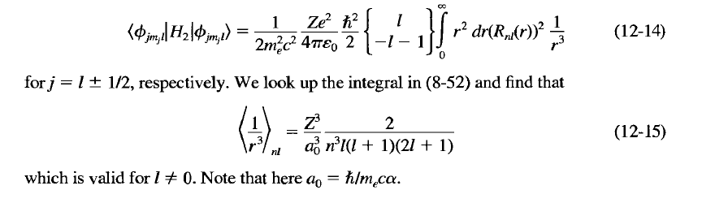
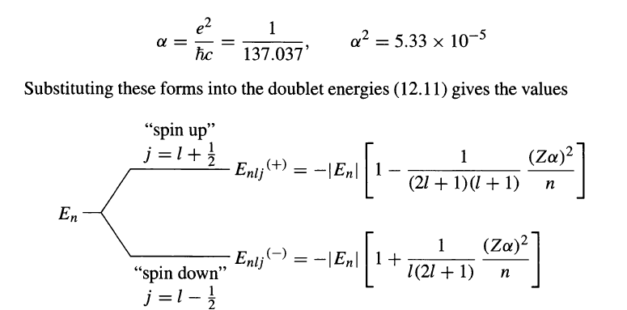
$$R_{nl}\left(r\right)∙\left|\left.l,m_{z},s,s_{z}\right\rangle \right.→R_{nl}\left(r\right)∙\left|\left.j,m_{j},l,s\right\rangle \right.$$
$$l=1$$
$\left|\left.1,m_{z},1/2,s_{z}\right\rangle \right.$對應的$\left|\left.j=3/2,m_{j}\right\rangle \right.,\left|\left.j=1/2,m_{j}\right\rangle \right.$
$$\overset{→}{l=1}\left|E_{2}\right|\frac{α^{2}}{12}$$
$$\left|\left.j=3/2,m_{j}\right\rangle \right.$$
$$\overset{→}{l=1}−\left|E_{2}\right|\frac{α^{2}}{6}$$
$$\left|\left.j=1/2,m_{j}\right\rangle \right.$$

Slide 13
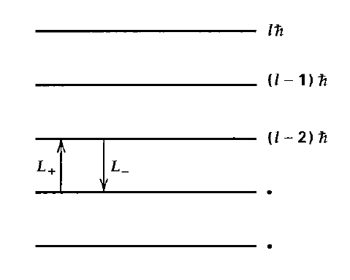
$\left|\left.j,m_{j}\right\rangle \right.$是什麼？它們如何表示為$\left|\left.m_{z}, s_{z}\right\rangle \right.$的線性組合？
$$\left|\left.1, ↑↓\right\rangle \right.$$
$$J_{z}=L_{z}+S_{z}$$
因此
$$m_{j}=m_{z}+s_{z}$$
$$\left|\left.0, ↑↓\right\rangle \right.$$
$\left|\left.1, ↑\right\rangle \right.$這個狀態的$m_{j}=\frac{3}{2}$。
$$\left|\left.−1, ↑↓\right\rangle \right.$$
注意在此空間中已經沒有$\text{比它}m_{j}$更大的狀態了，
這表示Raising Operator $J_{+}$作用上去，無法再升，而為零！
這個性質是$j=\frac{3}{2}$中，$m_{j}=\frac{3}{2}$的狀態 $\left|\left.j=\frac{3}{2},m_{j}=\frac{3}{2} \right\rangle \right.$所特有的性質。
換句話說$\left|\left.1, ↑\right\rangle \right.=\left|\left.j=\frac{3}{2},m_{j}=\frac{3}{2} \right\rangle \right.$，因此$j$可以是$\frac{3}{2}$。
$$J_{+}$$
$$\left|\left.j=\frac{3}{2},m_{j}=\frac{3}{2},1,\frac{1}{2}\right\rangle \right.=\left|\left.1, ↑\right\rangle \right.$$
$$J_{+}$$
$$J_{−}$$
同理：
$$\left|\left.j=\frac{3}{2},m_{j}=−\frac{3}{2},1,\frac{1}{2}\right\rangle \right.=\left|\left.−1, ↓\right\rangle \right.$$
而$j=\frac{3}{2}$的其他狀態，$m_{j}=\frac{3}{2},\frac{1}{2},−\frac{1}{2},−\frac{3}{2}$，自然也得在空間中， $j=\frac{3}{2}$維度是四。
這與$\left|\left.m_{z}, s_{z}\right\rangle \right.$維度六 ，剛好差$2$。得補上一個維度$2$的新$\left|\left.j,m_{j} \right\rangle \right.$空間。
唯一維度是$2$的可能新空間就是$j=\frac{1}{2}$。因此$j$還可以是$\frac{1}{2}$。
$\left|\left.j,m_{j} \right\rangle \right.$包含$j=l−\frac{1}{2}=\frac{1}{2}$、 $l+\frac{1}{2}=$ $\frac{3}{2}$兩個可能。

Slide 14
$\left|\left.j,m_{j}\right\rangle \right.$如何表示為$\left|\left.m_{z}, s_{z}\right\rangle \right.$的線性組合？
$$\left|\left.\frac{3}{2}, \frac{3}{2} \right\rangle \right.=\left|\left.1, ↑\right\rangle \right.$$
$$\left|\left.\frac{3}{2}, −\frac{3}{2} \right\rangle \right.=\left|\left.−1, ↓\right\rangle \right.$$
$$\left|\left.\frac{3}{2}, \frac{1}{2} \right\rangle \right.=\frac{1}{\sqrt{3}}\left|\left.1, ↓\right\rangle \right.+\frac{\sqrt{2}}{\sqrt{3}}\left|\left.0, ↑\right\rangle \right.$$
$$\left|\left.\frac{3}{2}, \frac{1}{2} \right\rangle \right.=J_{−}\left|\left.\frac{3}{2}, \frac{3}{2} \right\rangle \right.$$
$$\left|\left.\frac{1}{2}, \frac{1}{2} \right\rangle \right.=−\frac{\sqrt{2}}{\sqrt{3}}\left|\left.1, ↓\right\rangle \right.+\frac{1}{\sqrt{3}}\left|\left.0, ↑\right\rangle \right.$$
$$=\left(L_{−}+S_{−}\right)\left|\left.1, ↑\right\rangle \right.$$
$$=\left(L_{−}\left|\left.1\right\rangle \right.\right)∙\left|\left.↑\right\rangle \right.+\left(S_{−}\left|\left.↑\right\rangle \right.\right)∙\left|\left.1\right\rangle \right.$$
$$=\frac{\sqrt{2}}{\sqrt{3}}\left|\left.0, ↑\right\rangle \right.+\frac{1}{\sqrt{3}}\left|\left.1, ↓\right\rangle \right.$$
$$\left|\left.\frac{3}{2}, −\frac{1}{2} \right\rangle \right.=\frac{1}{\sqrt{3}}\left|\left.−1, ↑\right\rangle \right.+\frac{\sqrt{2}}{\sqrt{3}}\left|\left.0, ↓\right\rangle \right.$$
$$\left|\left.\frac{1}{2}, −\frac{1}{2} \right\rangle \right.=−\frac{\sqrt{2}}{\sqrt{3}}\left|\left.0, ↓\right\rangle \right.+\frac{1}{\sqrt{3}}\left|\left.−1, ↑\right\rangle \right.$$

Slide 15
對特定的$l$，對應的$j$的範圍為何呢？
$$m_{j}=m_{z}+s_{z}$$
已知$\left|\left.l,m_{z}=l,\frac{1}{2},s_{z}=\frac{1}{2}\right\rangle \right.$這個狀態$m_{j}=l+\frac{1}{2}$。
注意在$\left|\left.l,m_{z},\frac{1}{2},s_{z}\right\rangle \right.$展開的空間中沒有$m_{j}$更大的狀態了，
它只能是$j=l+\frac{1}{2}$中，$m_{j}=j$的狀態。這是Raising ${\hat{J}}_{+}$作用上去得到零的態！
因此$j$可以是$l+\frac{1}{2}$。
已知$j=l+\frac{1}{2}$的態，$m_{j}=l+\frac{1}{2},l−\frac{1}{2}$,$⋯−l−\frac{1}{2}$，有$2\left(l+1/2\right)+1=2l+2$選擇。
也就是$j=l+\frac{1}{2}$的空間維度是$2l+2$。
又已知$\left|\left.l,m_{z},\frac{1}{2},s_{z}\right\rangle \right.$的空間維度是$\left(2l+1\right)∙2=4l+2$，兩者差$2l$。
$j=l+\frac{1}{2}$向下降$1$即是$j=l−\frac{1}{2}$，空間維度正好是$2l$。
大膽猜想：$\left|\left.l,m_{z},\frac{1}{2},s_{z}\right\rangle \right.$所對應的$\left|\left.j,m_{j},l,\frac{1}{2}\right\rangle \right.$包含$j=l−\frac{1}{2}$、 $l+\frac{1}{2}$兩個可能。

Slide 16
對LS coupling作微擾計算，
$\left|\left.j,m_{j},l,s\right\rangle \right.$才是適當的零次未微擾項！$λ→0$時，真實本徵態會趨近$\left|\left.j,m_{j},l,s\right\rangle \right.$！
$\vec{S}∙\vec{L}$本徵值，即一階能量修正：
$$\vec{S}∙\vec{L}\left|\left.j,m_{j},l,s\right\rangle \right.=\frac{ℏ^{2}}{2}\left[j\left(j+1\right)−l\left(l+1\right)−s\left(s+1\right)\right]\left|\left.j,m_{j},l,s\right\rangle \right.$$
$j=l−1/2$、 $l+1/2$
$$\vec{S}∙\vec{L}\left|\left.l−\frac{1}{2},m_{j} \right\rangle \right.=\frac{ℏ^{2}}{2}\left[\left(l−\frac{1}{2}\right)\left(l+\frac{1}{2}\right)−l\left(l+1\right)−\frac{1}{2}\left(\frac{1}{2}+1\right)\right]\left|\left.l−\frac{1}{2},m_{j} \right\rangle \right.$$
$$=−\frac{ℏ^{2}}{2}\left(l+1\right)\left|\left.l−\frac{1}{2},m_{j} \right\rangle \right.$$
與$m_{j}$無關
$$\vec{S}∙\vec{L}\left|\left.l+\frac{1}{2},m_{j} \right\rangle \right.=\frac{ℏ^{2}}{2}\left[\left(l+\frac{1}{2}\right)\left(l+\frac{3}{2}\right)−l\left(l+1\right)−\frac{1}{2}\left(\frac{1}{2}+1\right)\right]\left|\left.l+\frac{1}{2},m_{j} \right\rangle \right.$$
$$=\frac{ℏ^{2}}{2}l\left|\left.l+\frac{1}{2},m_{j}\right\rangle \right.$$

Slide 17
$$l=0, 2s$$
原來簡併的2個態$\left|\left.0,m_{z},1/2,s_{z}\right\rangle \right.$
對應$\text{2}\text{個態}\left|\left.j=1/2,m_{j},0,1/2\right\rangle \right.$
$$\vec{S}∙\vec{L}\left|\left.\frac{1}{2},m_{j} \right\rangle \right.=\frac{ℏ^{2}}{2}0\left|\left.\frac{1}{2},m_{j} \right\rangle \right.=0$$
$$本徵值\frac{ℏ^{2}}{2}l$$
沒有一階修正：
$$l=0,l_{z}=0,s_{z}=±1/2$$
$$l=1,l_{z}=±1,0,s_{z}=±1/2$$

Slide 18
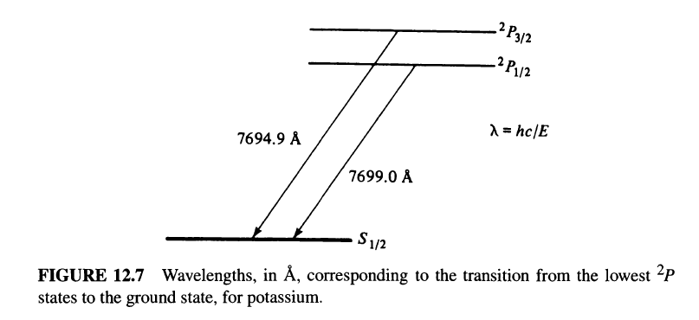
微擾大約萬分之一到千分之一。

Slide 19
$$\vec{J}=\vec{L}+\vec{S}$$
$$J_{Z}=L_{Z}+S_{Z}$$
我們可以證明總角動量$J_{z},J^{2}$是與$\vec{S}∙\vec{L}$對易的：
$$\left[\vec{S}∙\vec{L},J_{z}\right]=0$$
利用下式將$\vec{S}∙\vec{L}$改寫為：
$$J^{2}=L^{2}+S^{2}+2\vec{S}∙\vec{L}$$
$$2\vec{S}∙\vec{L}=J^{2}−L^{2}−S^{2}$$
因為$L^{2}$與$L_{Z},S_{Z}$都對易，與它們的和$J_{Z}$自然對易：
$$\left[L_{z},L^{2}\right]=\left[S_{z},L^{2}\right]=0$$
$$\left[J_{z},L^{2}\right]=0$$
同理$S^{2}$也與$J_{Z}$對易：
$$\left[J_{z},S^{2}\right]=0$$
而且已知：
$\left[{J_{z},J}^{2} \right]=$ $0$
因此$J_{Z}$是與 $\vec{S}∙\vec{L}$對易的，
$$\left[J_{z}, \vec{S}∙\vec{L} \right]=0$$
而且$J_{x,y}$也是與 $\vec{S}∙\vec{L}$對易的 ：
$$\left[J_{x,y},\vec{S}∙\vec{L} \right]=0$$
$J^{2}$可以寫成： $J^{2}=J_{x}^{2}+J_{y}^{2}+J_{z}^{2}$
因此$\vec{S}∙\vec{L}$與$J^{2}$對易：
$$\left[J^{2},\vec{S}∙\vec{L}\right]=0$$
改用$J^{2},J_{z}\text{的本徵態}\left|\left.j,m_{j}\right\rangle \right.$取代$\left|\left.m_{z},s_{z}\right\rangle \right.$，${\hat{H}}_{1}\sim \vec{S}∙\vec{L}$就是對角化的！
因為$\vec{S}∙\vec{L}$與 $J^{2},J_{z}$都對易，$\left|\left.j,m_{j}\right\rangle \right.$也是$\vec{S}∙\vec{L}$的本徵態！這才是適當的零次項。

Slide 20
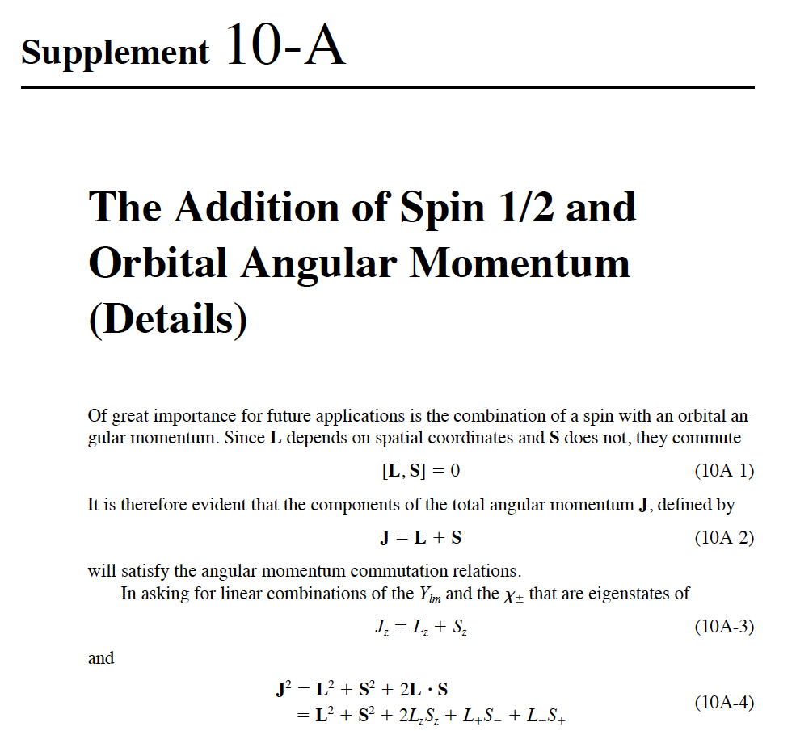

Slide 21
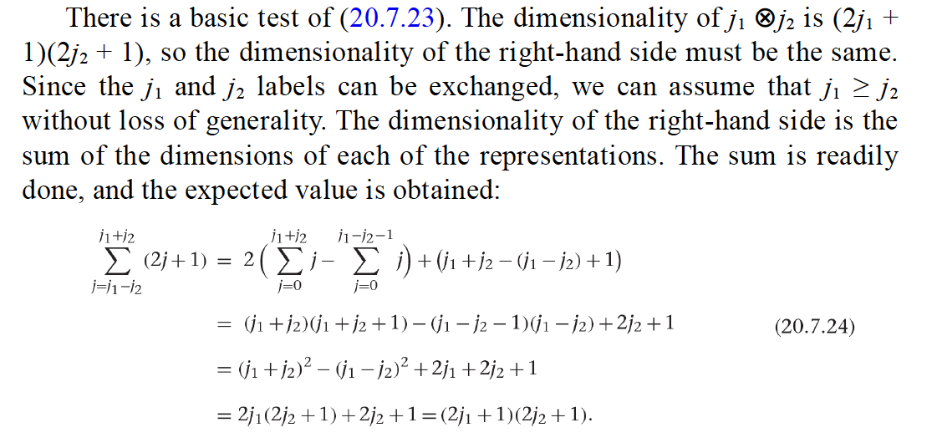
$\left|\left.l,m_{z},\frac{1}{2},s_{z}\right\rangle \right.$所對應的$\left|\left.j,m_{j},l,\frac{1}{2}\right\rangle \right.$屬於$j=l−\frac{1}{2}$、 $l+\frac{1}{2}。$
任意兩個角動量相加的通則：

Slide 22
Summery:
$$\vec{S}∙\vec{L}=\frac{1}{2}\left(J^{2}−L^{2}−S^{2}\right)$$
$\vec{S}∙\vec{L} 與L_{z}, S_{z}$不對易。
不對易的算子不會有共同的本徵態。$\left|\left.l,m_{z},s,s_{z}\right\rangle \right.$並不是$\vec{S}∙\vec{L}$的本徵態。
總角動量$J_{z},J^{2}$是與 $\vec{S}∙\vec{L}$對易的：
$$\left[\vec{S}∙\vec{L},J_{z}\right]=0$$
可以改用$J^{2},J_{z},L^{2},S^{2}\text{的本徵態}\left|\left.j,m_{j},l,s\right\rangle \right.$，取代$\left|\left.l,m_{z},s,s_{z}\right\rangle \right.$為零次項。
確認$\vec{S}∙\vec{L} 與其餘兩個算子L^{2},S^{2}$對易。
確認$J^{2},J_{z}$與$L^{2}, S^{2}$也都對易。
而且微擾能量$\vec{S}∙\vec{L}$的本徵值可以立刻算出來：這就是一階能量修正！
$$\vec{S}∙\vec{L}\left|\left.j,m_{j},l,s\right\rangle \right.=\frac{ℏ^{2}}{2}\left[j\left(j+1\right)+l\left(l+1\right)+s\left(s+1\right)\right]\left|\left.j,m_{j},l,s\right\rangle \right.$$
$\left|\left.l,m_{z},\frac{1}{2},s_{z}\right\rangle \right.$所對應的$\left|\left.j,m_{j},l,\frac{1}{2}\right\rangle \right.$屬於$j=l−\frac{1}{2}$、 $l+\frac{1}{2}。$

Slide 23
與SL coupling大小接近的，還有另一個相對論效應：
相對論能量不再是$p^{2}/2m$。
$$E=\sqrt{{m^{2}c^{4}+p}^{2}c^{2}}=mc^{2}{\left(1+\frac{p^{2}}{m^{2}c^{2}}\right)}^{1/2}$$
電子速度不大時，此式可以對 $\frac{p^{2}}{m^{2}c^{2}}$展開：
$$E\sim mc^{2}+\frac{p^{2}}{2m}−\frac{{\left(p^{2}\right)}^{2}}{8m^{3}c^{2}}$$
應用於氫原子中的電子：
$${\hat{H}}_{0}=\frac{{\hat{p}}^{2}}{2m}−\frac{e^{2}}{4πε_{0}r}$$
$$λ{\hat{H}}_{1}=\frac{e^{2}}{4πε_{0}}\frac{1}{2m^{2}c^{2}}\frac{\vec{S}∙\vec{L}}{r^{3}}−\frac{{\left(p^{2}\right)}^{2}}{8m^{3}c^{2}}$$
這兩項幾乎就是所有的、領先的相對論效應。

Slide 24
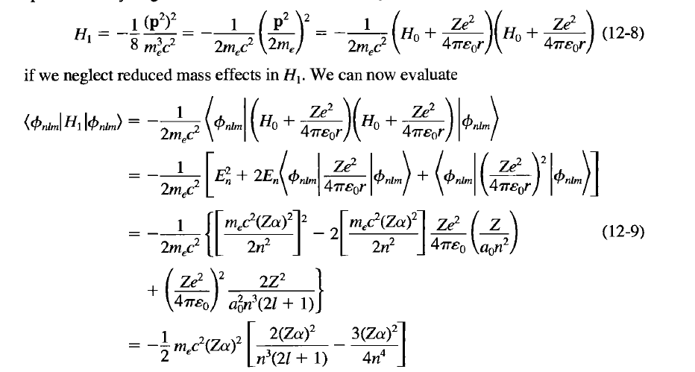
注意結果只與軌道角動量量子數$l$有關！

Slide 25
$$\overset{→}{l=1}−\left|E_{2}\right|\frac{7α^{2}}{48}$$
$$\overset{→}{l=0}−\left|E_{2}\right|\frac{13α^{2}}{16}+\left|E_{2}\right|\frac{α^{2}}{2}=−\left|E_{2}\right|\frac{5α^{2}}{16}$$
總相對論修正：SL+動能修正
$$\left|\left.j=3/2\right\rangle \right.,{2p}_{3/2}$$
$$\left|E_{2}\right|\frac{α^{2}}{12}−\left|E_{2}\right|\frac{7α^{2}}{48}=−\left|E_{2}\right|\frac{α^{2}}{16}$$
Darwin Term
$$\left|\left.j=1/2\right\rangle ,{2p}_{1/2}\right.$$
$$−\left|E_{2}\right|\frac{α^{2}}{6}−\left|E_{2}\right|\frac{7α^{2}}{48}=−\left|E_{2}\right|\frac{5α^{2}}{16}$$
$$\left|\left.j=\frac{1}{2},l=0\right\rangle ,{2s}_{1/2}\right.$$
$$0−\left|E_{2}\right|\frac{5α^{2}}{16}=−\left|E_{2}\right|\frac{5α^{2}}{16}$$
總相對論修正只與$j$有關！

Slide 26
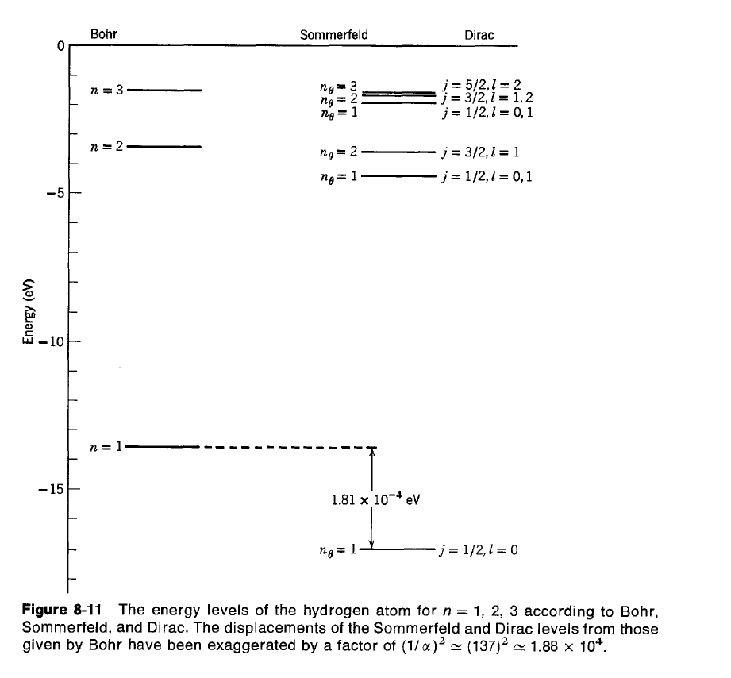

Slide 29
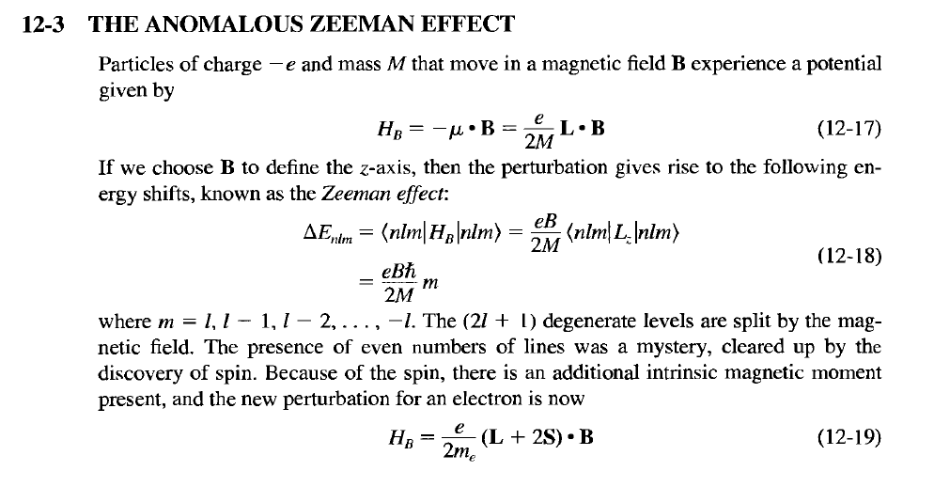

Slide 31
量子世界特性二A：電子的狀態可以是兩個古典情況下彼此互不相容的狀態的疊加！
$$Ψ=aΨ_{1}+bΨ_{2}$$
觀察時看到狀態 1 與看到狀態 2 的機率比正好是
$${\left|a\right|}^{2}:{\left|b\right|}^{2}$$
更意外的是這個純粹狀態，會把兩個組成的狀態鎖定在該疊加的狀態！

Slide 32
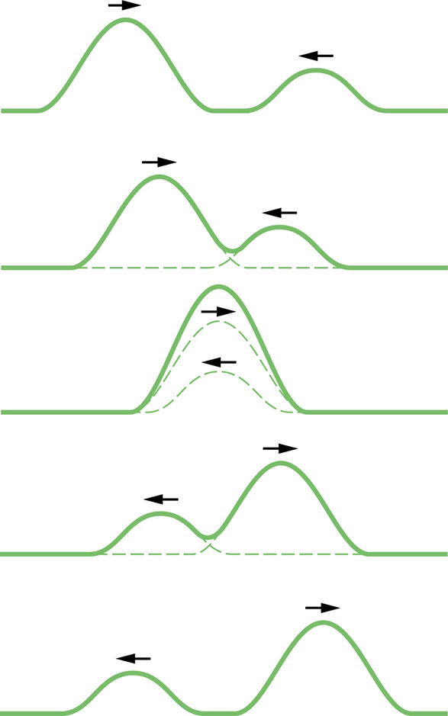
這在波的現象中是稀鬆平常的：疊加定理
兩個波方程式的解的和依舊是波方程式的解：
$$\frac{∂^{2}y_{1}}{∂x^{2}}=\frac{1}{v^{2}}\frac{∂^{2}y_{1}}{∂t^{2}}$$
$$\frac{∂^{2}y_{2}}{∂x^{2}}=\frac{1}{v^{2}}\frac{∂^{2}y_{2}}{∂t^{2}}$$
$$\frac{∂^{2}\left(y_{1}+y_{2}\right)}{∂x^{2}}=\frac{1}{v^{2}}\frac{∂^{2}\left(y_{1}+y_{2}\right)}{∂t^{2}}$$
$y_{1}+y_{2}$依舊是波方程式的解：
兩個分立的波重疊時，只要將兩個波函數相加即可。
之後若又分立，原來重疊前的波型不變。

Slide 33
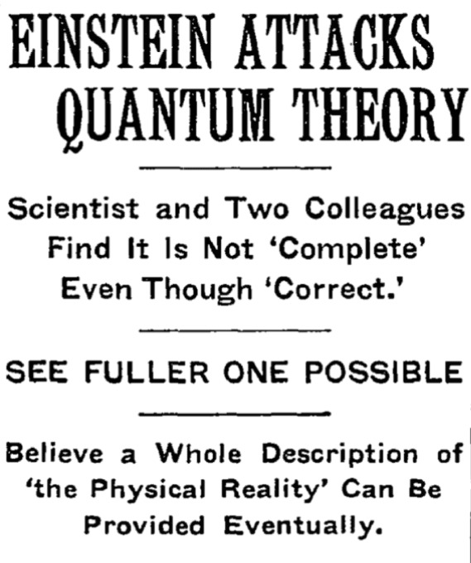
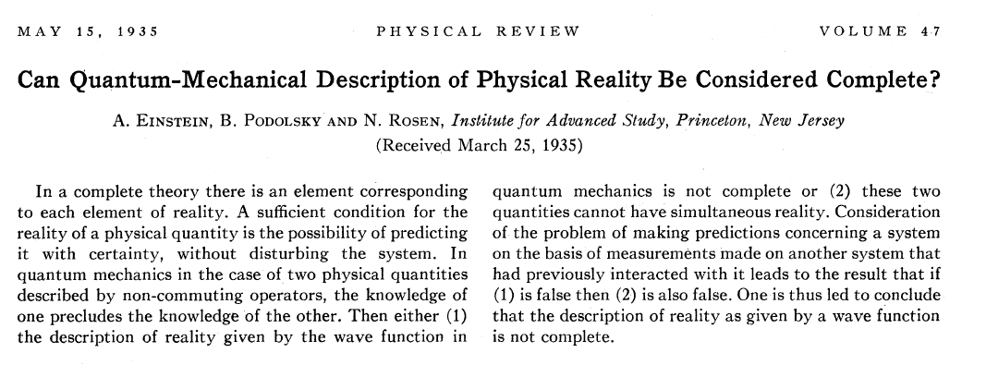
兩個電子自旋的糾纏 entanglement

Slide 34
愛因斯坦指出了量子疊加若是可能，在微觀世界都有非常不合理的結果。
疊加態有時會出現遠距的糾葛 Entangled States 糾葛態。

Slide 35
其實這種糾葛在微觀世界，經常出現！例如電子被原子散射的實驗。
在我們討論電子的散射時，都忽略了散射原子的狀態！
因動量守恆，散射原子在散射後反彈運動速度，會與電子恰好相反。
電子向右，散射原子就向左彈，電子向左，散射原子就向右彈。
$$\left|\left.e→a←\right\rangle \right.$$
$$\left|\left.e←a→\right\rangle \right.$$
$$c_{1}\left|\left.e→a←\right\rangle \right.+c_{2}\left|\left.e←a→\right\rangle \right.$$

Slide 36
如此糾葛，分手十年後，還有心電感應！

Slide 37
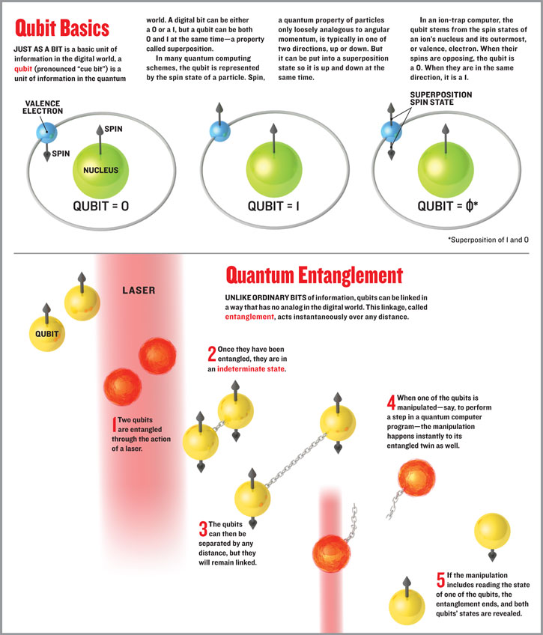
$$\left.\left|0\right.\right\rangle =\frac{1}{\sqrt{2}}\left(\left.\left|↑↓\right.\right\rangle +\left.\left|↓↑\right.\right\rangle \right)$$

Slide 38
$$\vec{S}={\vec{S}}_{1}+{\vec{S}}_{2}$$
最自然的基底是以兩個電子的自旋大小$S_{1,2}^{2}$、及各自沿方向的分量$S_{1,2z}$
之本徵態為基底：$s_{1,2}=1/2$, $m_{1,2s}=±1/2$。
用兩個箭頭來代表兩個電子個別的$z$自旋。
$$\left|\left.↑↑\right\rangle \right.$$
就是兩個電子都在自旋向上的狀態。
$$\left|\left.↑↓\right\rangle \right.$$
第一個電子在自旋向上，第二個電子在自旋向下的狀態。
這是一個四維空間。（加上$\left|\left.↓↑\right\rangle \right.$、 $\left|\left.↓↓\right\rangle \right.$）。
我們也可以總自旋$S^{2},S_{z}$的本徵態做基底
4正好等於3($S=1$的態的維度)加1($S=0$的態的維度)。
若以$S^{2},S_{z}$的本徵態$\left|\left.s,m_{s}\right\rangle \right.$為基底，總自旋的$s=0 \left|\left.0,0 \right\rangle \right.,1 \left|\left.1,±1\right\rangle \right.,\left|\left.1,0\right\rangle \right.$。

Slide 39
$S^{2},S_{z}$的本徵態$\left|\left.s,m_{s}\right\rangle \right.$是$\left|\left.↑↑\right\rangle \right.,\left|\left.↑↓\right\rangle \right.,\left|\left.↓↑\right\rangle \right.\text{,}\left|\left.↓↓\right\rangle \right.$的線性組合：
$$\vec{S}={\vec{S}}_{1}+{\vec{S}}_{2}$$
$$S_{z}=S_{1z}+S_{2z}$$
總自旋$S_{z}$極端的兩個本徵態，我們確定就是$\left|\left.↑↑\right\rangle \right.,\left|\left.↓↓\right\rangle \right.$：
$$\left|\left.s=1,m_{s}=1\right\rangle \right.=\left|\left.1,1\right\rangle \right.=\left|\left.↑↑\right\rangle \right.$$
$$\frac{1}{2}+\frac{1}{2}=1$$
$$\left|\left.s=1,m_{s}=−1\right\rangle \right.=\left|\left.1,−1\right\rangle \right.=\left|\left.↓↓\right\rangle \right.$$
因為沒有其他的狀態具有對應的$m_{s}=±1$。
接著可以用Lowering, Raising operators $S_{±}$，來從$\left|\left.1,1\right\rangle \right.$得到$\left|\left.1,0\right\rangle \right.$。
$$\left|\left.1,0\right\rangle \right.=S_{−}\left|\left.1,1\right\rangle \right.=\left(S_{1−}+S_{2−}\right)\left|\left.↑↑\right\rangle \right.$$
$$=S_{1−}\left|\left.↑↑\right\rangle \right.+S_{2−}\left|\left.↑↑\right\rangle \right.=\frac{1}{\sqrt{2}}\left(\left|\left.↓↑\right\rangle \right.+\left|\left.↑↓\right\rangle \right.\right)$$
而與$\left|\left.1,0\right\rangle \right.$正交的狀態即是$\left|\left.0,0\right\rangle \right.$：
$$\left|\left.0,0\right\rangle \right.=S_{−}\left|\left.1,1\right\rangle \right.=\frac{1}{\sqrt{2}}\left(\left|\left.↓↑\right\rangle \right.−\left|\left.↑↓\right\rangle \right.\right)$$
這個狀態可以以雷射在電子對上產生！

Slide 40
這個糾纏的態在兩個電子已經離開很遠時，還會維持。
$$\left|\left.0,0\right\rangle \right.=\frac{1}{\sqrt{2}}\left(\left|\left.↓↑\right\rangle \right.−\left|\left.↑↓\right\rangle \right.\right)$$
如果測量其中一個電子的自旋，另外一個必定相反。

Slide 41
疊加態有時又被稱為 Entangled States 糾葛態
糾葛的態
$$\left.\left|0\right.\right\rangle =\frac{1}{\sqrt{2}}\left(\left.\left|↑↓\right.\right\rangle +\left.\left|↓↑\right.\right\rangle \right)$$
一個角動量為零的狀態是兩個態的疊加
將兩個粒子分開，測量其中一個的自旋！
若測得自旋向上，遙遠的另一個自旋必向下，
若測得自旋向下，遙遠的另一個自旋必向上，
測量的動作似乎會影響到遙遠物體的狀態！
遠距的物體竟然還能糾葛！這是愛因斯坦最大的質疑！
Quantum Non-Locality

Slide 42
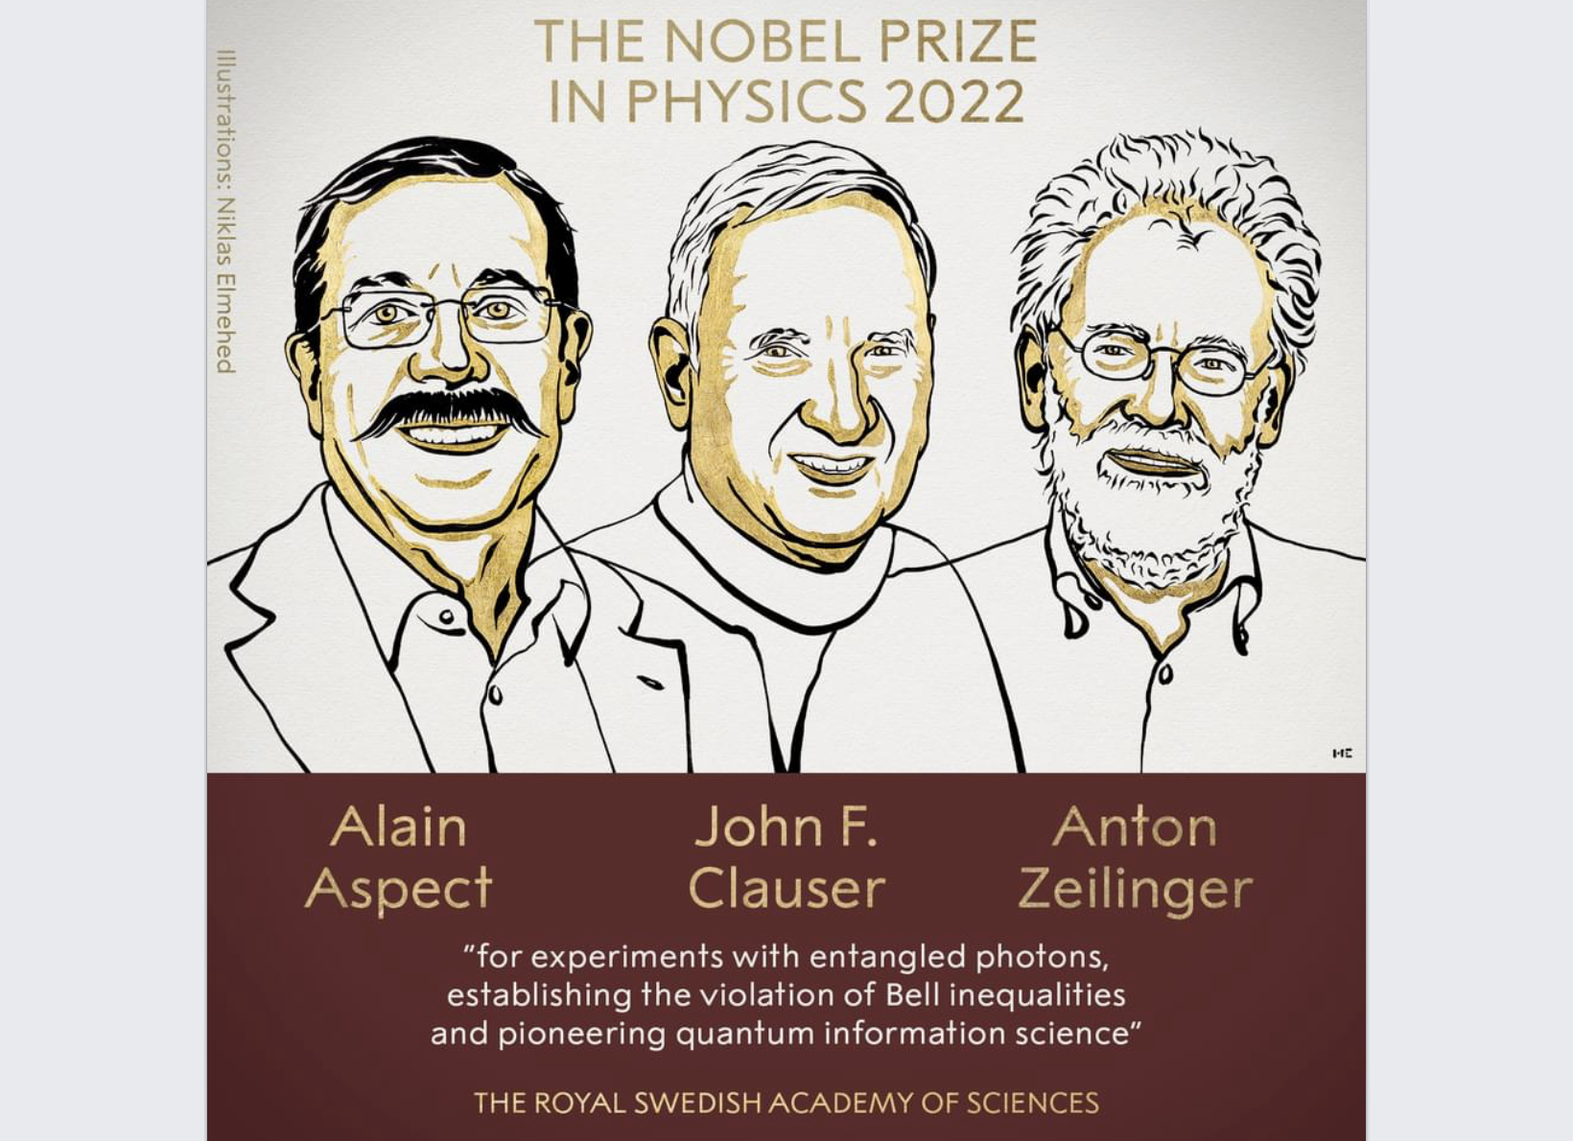
Zeilinger在實驗上確定了：
微觀下遠距的確會糾葛。
微觀下若不干擾，疊加性可以維持。
Teleportation!
$$\left.\left|0\right.\right\rangle =\frac{1}{\sqrt{2}}\left(\left.\left|↑↓\right.\right\rangle +\left.\left|↓↑\right.\right\rangle \right)$$

Slide 43
愛因斯坦不相信遠距的物體還可以保持糾葛。
他認為機器產生兩個球的設計，並不是每一次都產生一樣狀態的雙球組。
有一個隱藏參數Hidden Variable會決定產生是一黑一白，還是一白一黑！
疊加只是假象而已。只是反映我們知識的不足而已。

Slide 44
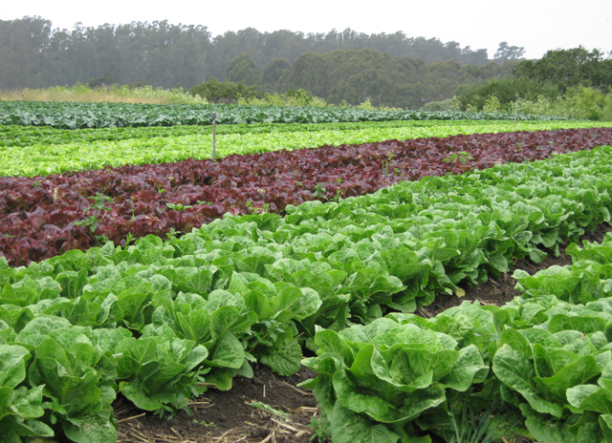
農場的每一株菜都不同，隱藏的變數決定了蔬菜是否能長成。
或許每一個放射性原子核也不是一模一樣的，無從分辨，

Slide 45
$$c_{1}\left|\left.e→a←\right\rangle \right.+c_{2}\left|\left.e←a→\right\rangle \right.$$
這個疊加態可以非常糾葛！
觀察電子
May 5
May 6

Slide 46
$$\left|\left.e←a→\right\rangle \right.$$
May 5
$$\left|\left.e→a←\right\rangle \right.$$
May 6
也許從一開始，入射的電子就有隱藏的參數，每一次入射的電子不見得一樣。

Slide 47
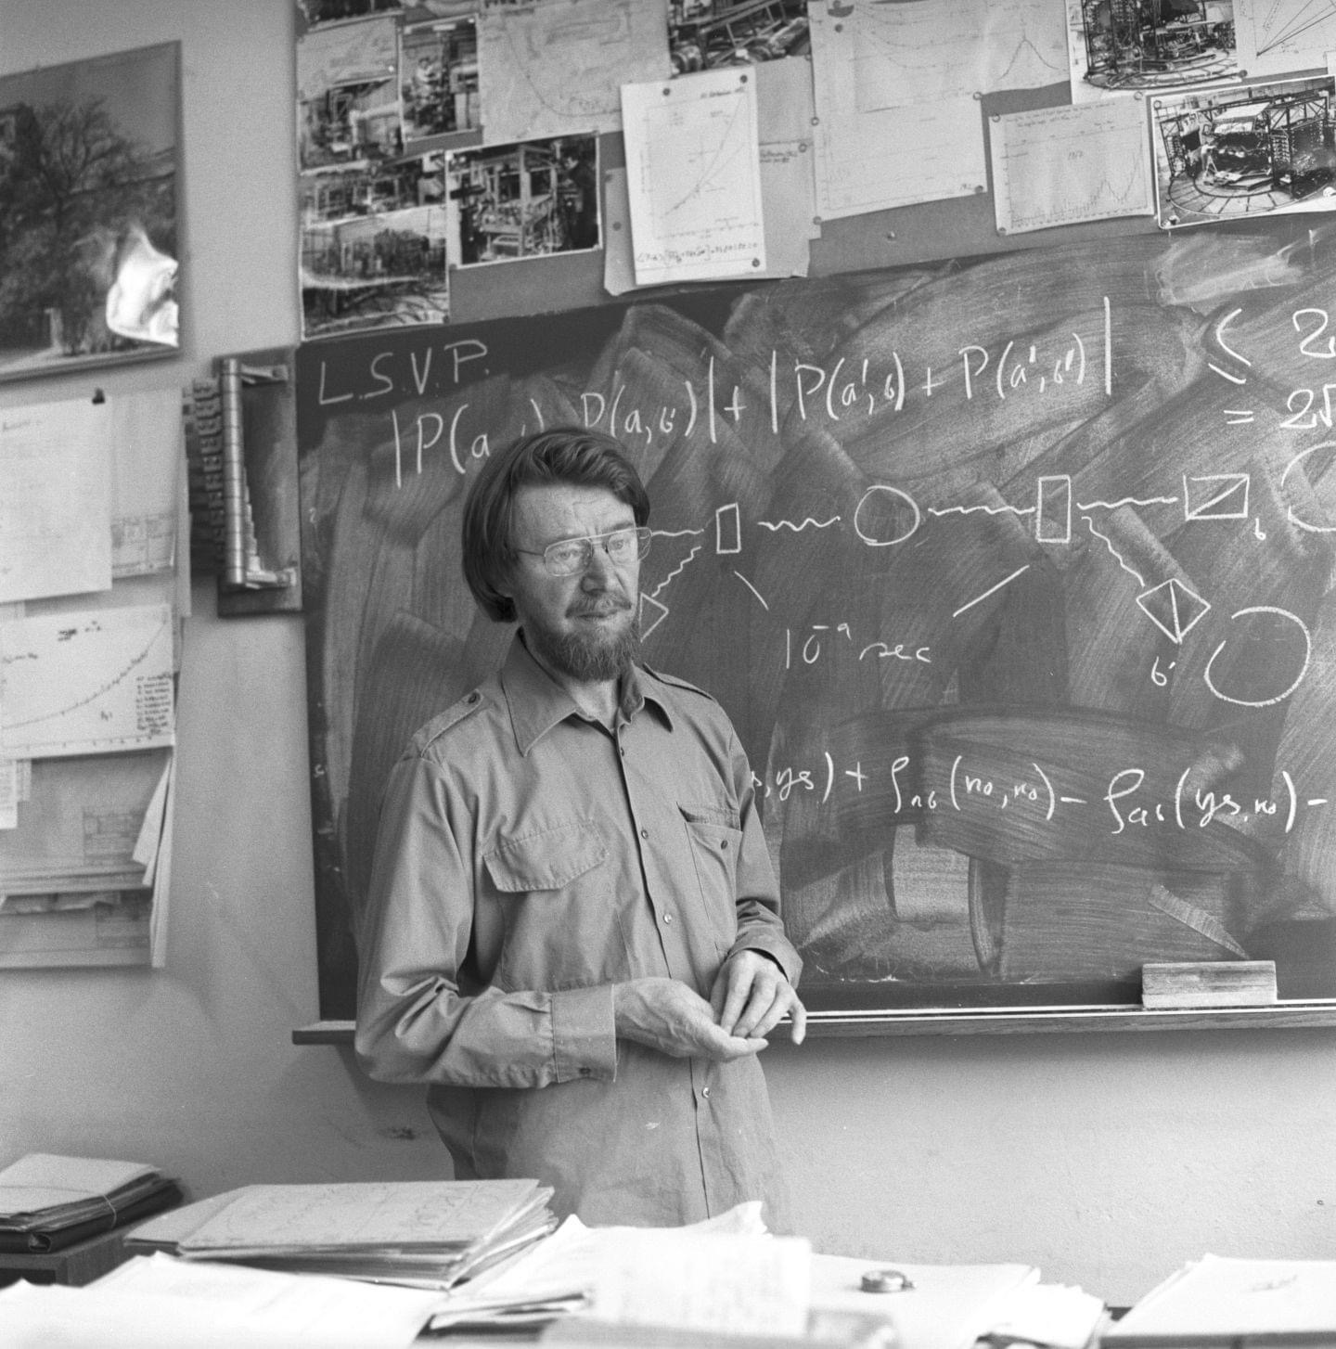
Bell Inequality 可以分辨量子力學與隱藏參數兩種理論！

Slide 48
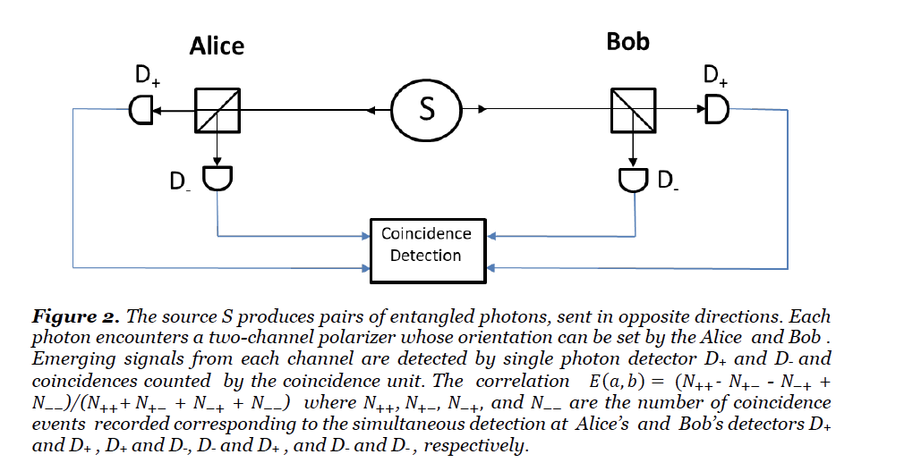
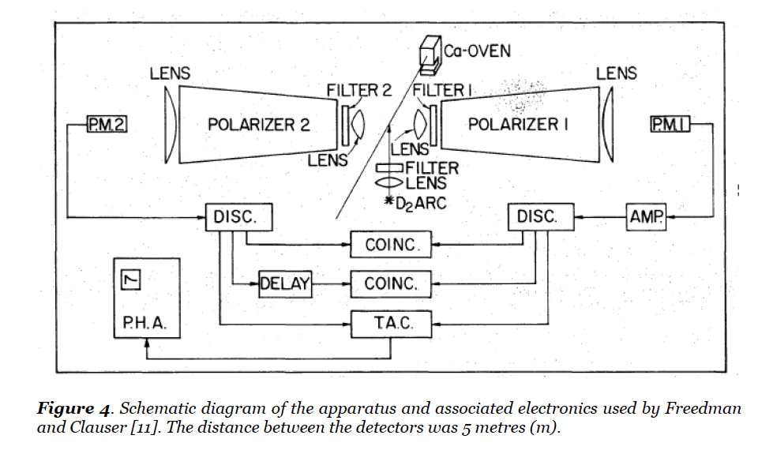

Slide 49
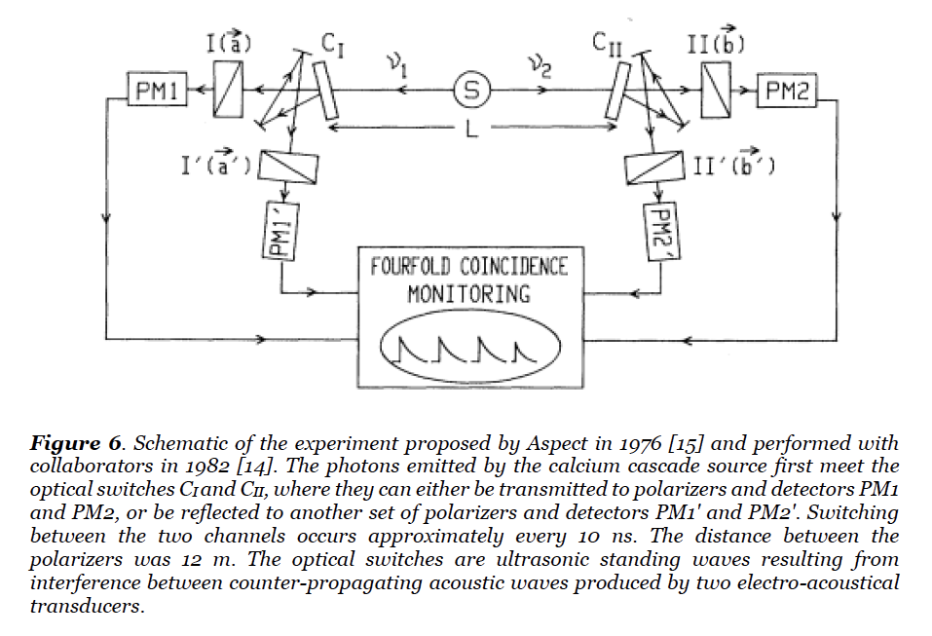
隱藏參數是錯的！
Alain Aspect

Slide 50
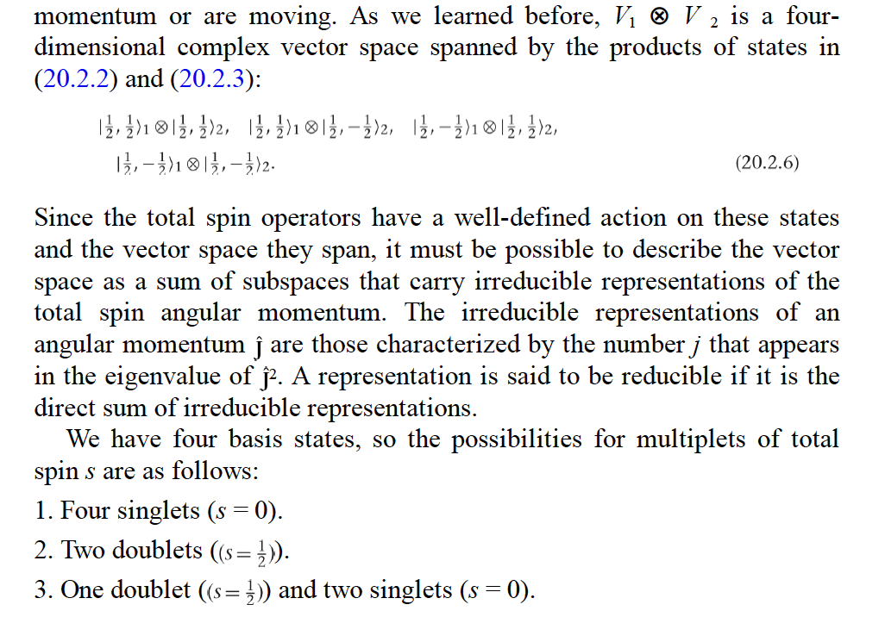

Slide 52
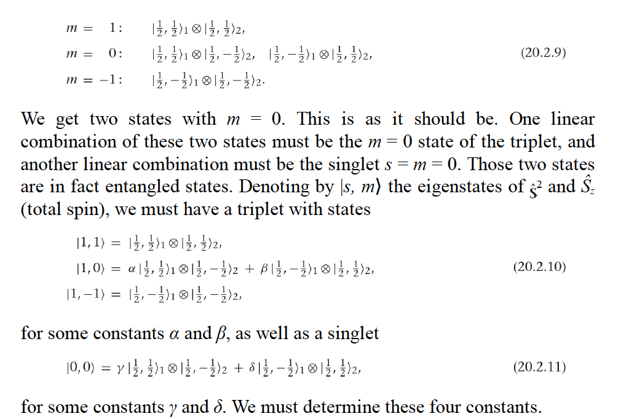

Slide 53
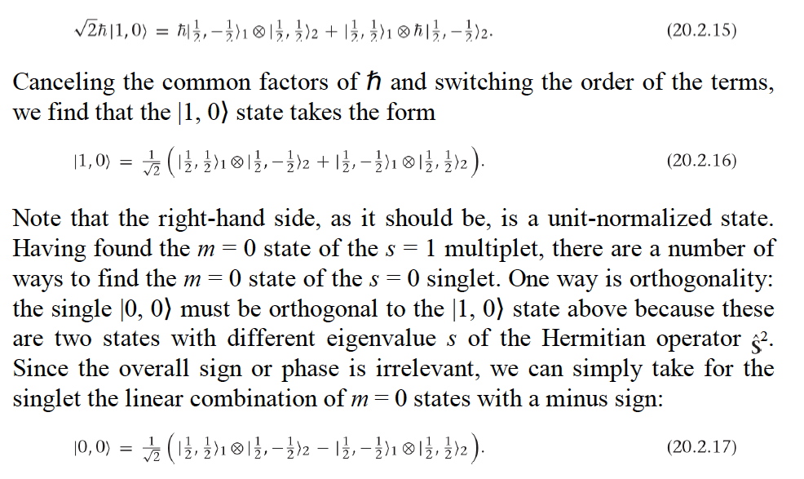

Slide 54
